Slide 1

Centre d’Accueil de Jour
Hébergement temporaire de nuit
Pour Traumatisés Crâniens
François MESTON, COORDINATEUR
Résidence Ker Digemer BREST

Slide 2

.
Une implantation Finistérienne
Brest
Quimper

Slide 3
Une structure médico-social d’accompagnement de personnes lésées cérébrales et de maintien à domicile
Création de la structure en 1996 à Brest
19, avenue de Tarente - 29200 BREST
22, Avenue de Ti Douar -29000 QUIMPER
02 98 03 15 80
Depuis 2011
2 places d’accueil temporaire de nuit ont été créées
Le Centre d’Accueil de Jour

Slide 4
Le CAJ Ker Digemer :
Un peu d’histoire …
1996 : Ouverture du CAJ Ker Digemer à Brest en partenariat avec l’AFTC 29
1997 : Ouverture officielle et administrative du CAJ Ker Digemer de Brest
2000 : Ouverture de l’antenne de Quimper
2001 : Dotation budgétaire globale
2005 : Signature d’une Convention à l’Aide Sociale avec le Conseil Général
2011 : Extension de 5 places supplémentaires et création de 2 places d’accueil temporaire de nuit

Slide 5
Le Centre de Ker Digemer :
Ouvert 5 jours par semaine de 8h30 à 18h00 - 12 mois de l’année
Ouvert 4 nuits par semaine de 18h00 à 8h30 – 12 mois de l’année
 Double objectif dans l’accompagnement des personnes traumatisées crâniennes :
  Permettre aux personnes handicapées de construire et d’évoluer dans leur Projet de vie
  Être un relais à l’entourage et aux familles
 Double principe de fonctionnement :
Le Centre d’Accueil de Jour est une structure de réadaptation sociale avec :
  Un fonctionnement collectif (activité de groupe)
  Un suivi individualisé (projet individuel et soutien psychologique)

Slide 6
Le Traumatisme Crânien :
un handicap spécifique
Handicap, spécifique et complexe, le traumatisme crânien est souvent qualifié de « fléau silencieux » parce que généralement non apparent au premier abord.
Il frappe, en effet, 160 000 personnes par an dont 3 000 environ garderont des séquelles gravement invalidantes. Deux tiers des Traumatisés crâniens sont des victimes d’accidents de la voie publique survenus en moyenne à l’âge de 25 ans.
L’origine du handicap :
▪ Accident de la voie publique
▪ Accident de travail
▪ Accident domestique
▪ Maladie
▪ Accident Vasculaire Cérébral
De graves séquelles :
▪ Des séquelles motrices
▪ Des séquelles cognitives
▪ Des séquelles psychologiques
▪ Des séquelles comportementales
Un accompagnement adaptée
pour les traumatisés crâniens et les lésés cérébraux
au Centre d’Accueil de Jour Ker Digemer

Slide 7
Conditions d’admission
Orientation CDAPH : Foyer d’accueil médicalisé
Adulte de plus de 18 ans
Cérébro-lésion acquise, non évolutive
Procédure d’admission validée par la commission CAJ
Assurer son transport jusqu’au CAJ
Fréquenter le CAJ au minimum 2 jours /semaine
Respecter le règlement intérieur

Slide 8
Un projet individualisé
Selon la circulaire du 30 octobre 2002 :
« L’équipe pluridisciplinaire Centre d’Accueil de Jour élabore avec chaque personne accueillie, un projet individualisé adapté à ses besoins, qui définit les objectifs thérapeutiques médicaux, psychologiques et sociaux ainsi que les moyens mis en œuvre pour les atteindre ».

Slide 9
Un accompagnement individualisé …
Vers l’apprentissage de l’autonomie
Autonomie :
conseil et aide à l’aménagement du logement
aide et adaptation à l’appareillage
conseil et achat de matériel adapté
apprentissage des moyens de transport
Social :
apprentissage de la relation sociale
information sur les droits sociaux et aide
Au montage des dossiers :
- ressources,
- mesures de protection,
- aide au logement …
Santé :
hygiène et prévention
alimentation et diététique
information sur le handicap
Usager
Culture et loisirs :
découverte de nouvelles activités
mise en place de projets de vacances
abonnements / adhésions
Psychologique :
soutien individuel
aide aux proches

Slide 10
L’équipe du C.A.J
Directrice
Secrétaire
2 médecins rééducateurs
CHR Quimper
CHM Perharidy
CAJ
BREST
CAJ
QUIMPER
Animateur Coordinateur
Neuropsychologues
Infirmier coordinateur
AMP
Infirmière
Animateur
Éducatrice
Spécialisée
Ergothérapeute
Agent
Hôtelier

Slide 11
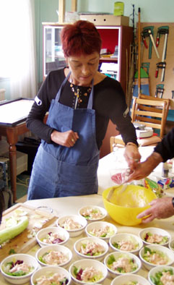
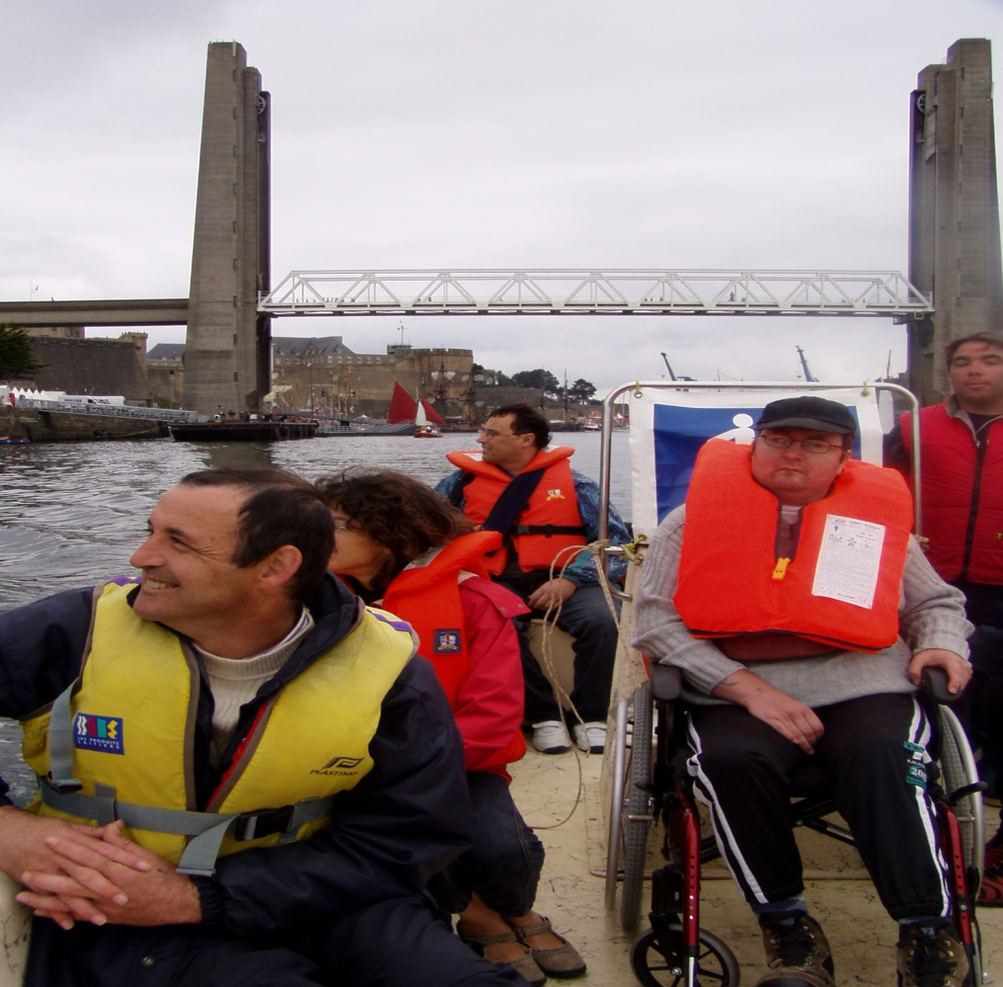
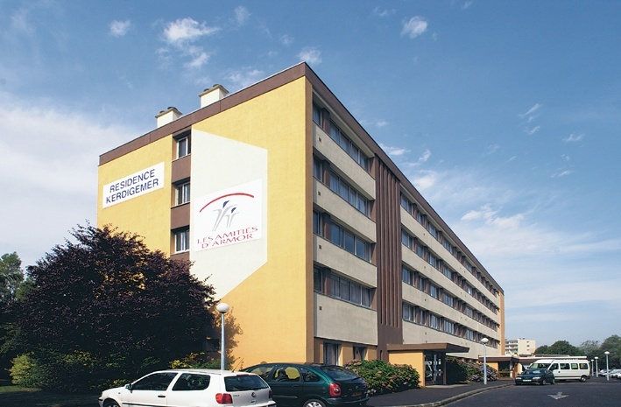
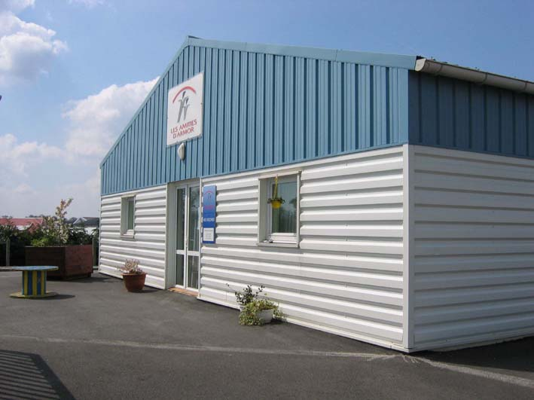
L’offre de service….
Sortie nautique
Atelier cuisine
CAJ – Brest (20 places)
CAJ – Quimper (10 places)

Slide 12
Les différentes missions
Le centre d’accueil de jour travaille dans le but d’obtenir une réadaptation sociale optimale.
-maintien des acquis
-Améliorer l’autonomie
-développer les capacités
-reprise d’une formation
-Reprise d’un emploi en milieu protégé

Slide 13
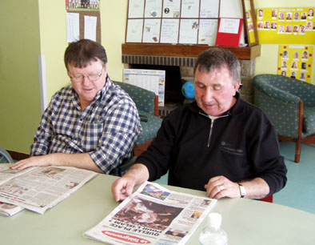
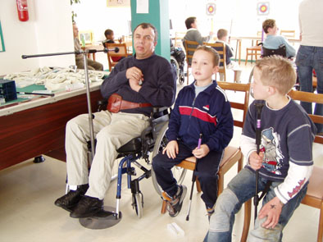
L’offre de service…
Lecture et revue de presse
Tournoi de sarbacane avec des enfants

Slide 14
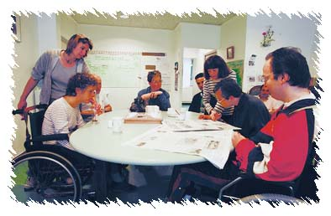
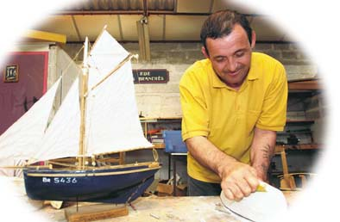
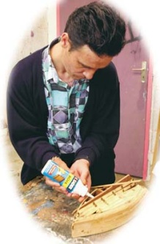
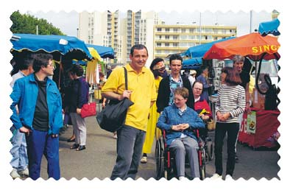
L’offre de service…

Slide 15
Qui sont les usagers du CAJ ?

Slide 16
Un réseau de partenaires
CHRU Brest
CH Douarnenez
CH Pays de Morlaix
CH de Cornouaille – Quimper
Hôpital local de Lesneven
Hôpital Le Jeune de Saint Renan
Centre de Perharidy – Roscoff
Clinique de Kefriden – Châteaulin
Les Amitiés d’Armor
L’Association Hospitalière de Bretagne
L’ADAPT
UEROS
LES ESAT
Fondation de Perharidy – Roscoff
Mutualité du Finistère - Morbihan

Slide 17

Contact
Karine PAQUIE François MESTON
Directrice Coordinateur
RESIDENCE KER DIGEMER
19 Avenue de Tarente
29200 BREST Téléphone : 02 98 03 15 80
Télécopie : 02 98 47 29 81
mail : kerdigemercaj@amities-armor.asso.fr
http : www.amities-armor.asso.fr

